Slide 1

Ryser Pascal
Koch Michael
Thomann Janos
Notes:
Ryser

Slide 2
Inhalt
Technologien
Implementierte Features
Demo
Arbeit im Team
Lessons learnt
Notes:
Ryser

Slide 3
Technologien
XAMPP / PHP / JavaScript / MySQL / HTML / AJAX
PayPal API
https://www.sandbox.paypal.com
Webservice
Yahoo
Notes:
Ryser

Slide 4
Task 1: Project Setup
Konzept
Spezielle Biere anbieten, verschiedene Sorten aus vielen Ländern
Biere werden immer einheitlicher und sind meist Lagerbier
Kategorien
Belgian Strong Ale
India Pale Ale
Cider
UK Beer
Wheat Beer
Target Users
Geniesser
Lightweight Drinker
Heavyweight Drinker
Notes:
Geniesser: Schaut sich nach neuen speziellen Bieren um
Lightweight Drinker: Cider / Low-Alcoholic Beers
Heavyweight: Belgian Strong Ale
Ryser

Slide 5
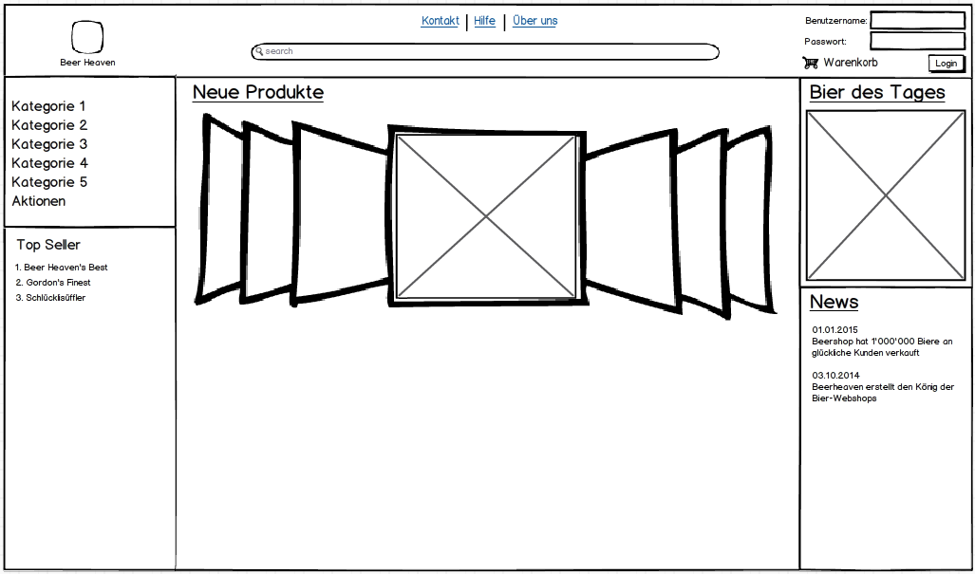
Task 2: General Design
Notes:
Ziel: Schlichtes Design
Ryser

Slide 6
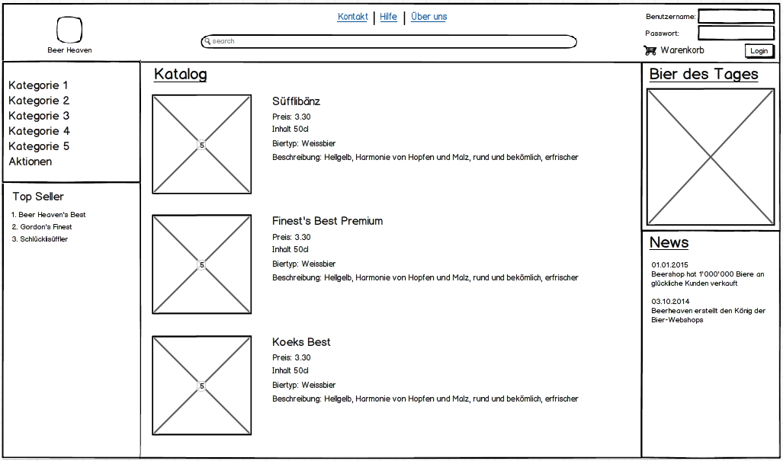
Task 2: General Design
Notes:
Ziel: Schlichtes Design
Ryser

Slide 7
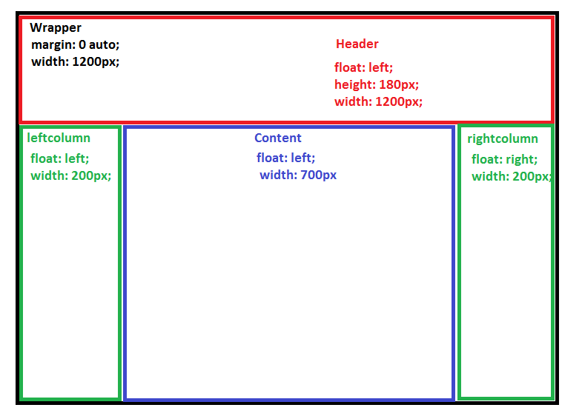
Task 3: Design with CSS
Klassen um ähnliche Elemente zu gruppieren
ID’s für spezifisches Styling
Notes:
Koch

Slide 8
Task 4/5/6: PHP
Teile der Webseite in einzelne Files ausgelagert
Dynamischer aufruf der Kategorien
Automatisches Laden von Klassen
spl_autoload_register
Language Files
Deutsch und Englisch
Globales Array mit Strings
Default EN
Notes:
Koch

Slide 9
Task 7: JavaScript
Form Validation
Phone/Mobile numbers
E-Mail Adressen
Strasse, PLZ, Ort
Passwort
Validation gemäss Input-Name
Formular wird nur bei korrekten Eingaben übermittelt
Notes:
Koch

Slide 10

Task 8: Sessions
Shopping Cart
Eingeloggter User
Cookies
Speichern der Spracheinstellungen
1 Tag gültig
Notes:
Ryser

Slide 11
Task 9: OO PHP
Klassen für..
Kategorie
Produkt
Benutzer
Sprache
Shopping Cart
DB-Handling
Sessions
Input
Und weitere..
Notes:
Ryser

Slide 12
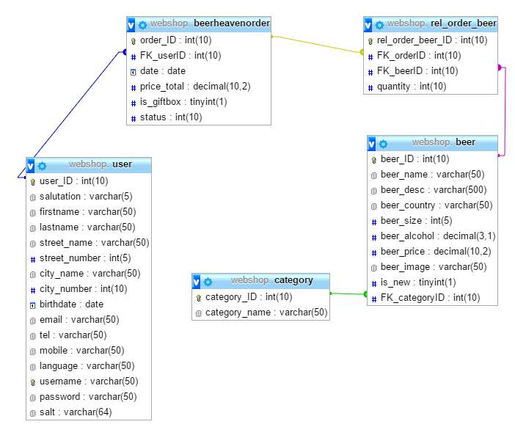
Task 10: MySQL
Notes:
Ryser

Slide 13
Task 11: Web Service
Yahoo
Wetter
cURL Query
JSON Rückgabe
Notes:
Ryser

Slide 14
Task 12: XML, AJAX, HTML, RegEx
Dynamischer Aufbau der Suchresultrate gemäss Suchmuster
1. Form onkeyup="getHint(this.value);"
2. Js: xmlhttp = new XMLHttpRequest();
3. PHP: DB-Connect und Ausgabe
RegEx - Form Validation
validateNumeric /^[0-9]+$/
E-mail /[-0-9a-zA-Z.+_]+@[-0-9a-zA-Z.+_]+\.[a-zA-Z]{2,4}/
Length /^\d{10}$/
Notes:
Koch

Slide 15
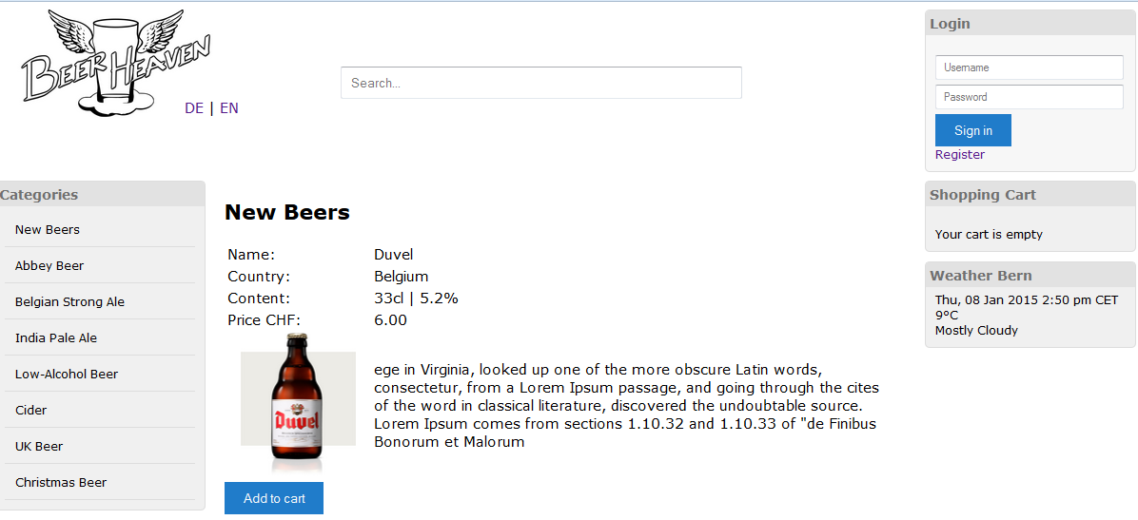
Demo
http://localhost/webshop/ch.bfh.bti7054.w2014.p.beerwebshop/index.php
Notes:
Koch

Slide 16
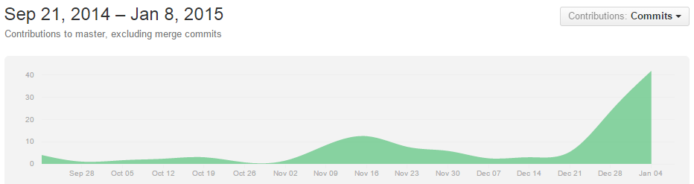
Arbeit im Team
Keine spezielle Verteilung der Tasks
Spontane Absprache
Notes:
Ryser

Slide 17
Lessons learnt
+
Allgemeine Grundkenntnisse Web
Organisierte Struktur
Sinnvolle Verwendung von Klassen
-
Javascript OO erfordert ein Umdenken
CSS-Framework verwenden
Mühsame Einbindung des Web Service
Notes:
CSS von Hand: Aufwand und Ertrag sind nicht im Verhältnis
Koch / Ryser

Slide 18
Fragen?
Notes:
Koch

